Slide 1


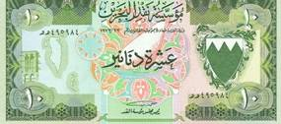
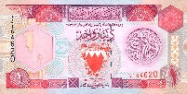
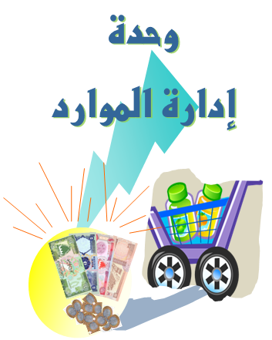

الدرس الثالث” ثقافة المستهلك”
الوحدة الأولى : إدارة الموارد
مادة التربية الأسرية
الصف الثالث الإعدادي
الصفحة23–30
الفصل الدراسي الأول/الثاني
الدرس الثالث- وحدة إدارة الموارد- مادة التربية الأسرية-الصف الثالث الإعدادي

Slide 2


أهداف درس ثقافة المستهلك
محاور الدرس
1- شراء مستلزمات المنزل.
2-كيف توفر ؟
3-دفع الحساب بعد عملية الشراء.
4- كيف تحفظ الأطعمة بعد شرائها ؟
في نهاية الدرس سيكون الطالب قادرًا على أن:
يحدد البدائل الطبيعية المستخدمة في تنظيف الزجاج والأفران والبلاط .
يوضح بعض الأساليب التي تساعده على توفير النقود.
يعدد الأمور التي تساعده على دفع الحساب بعد عملية الشراء.
يشرح كيفية حفظ الأطعمة بعد شرائها في الثلاجة.
الدرس الثالث- وحدة إدارة الموارد- مادة التربية الأسرية-الصف الثالث الإعدادي

Slide 3
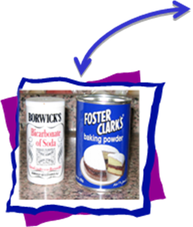

شراء مستلزمات المنزل
المستهلك الأخضر يختار المنظفات المصنعة من مصادر طبيعية، بدلاً من المنظفات الكيميائية التي تؤثر على البيئة المائية والبرية، أو يستبدل المنظفات ببدائل طبيعية وذلك بأن يراعي التالي :
أولاً : المنظفات والمواد الكيميائية
البديل | اضراره | المنظف من مصدر كيميائي
استخدام الخل الابيض المركز | يحتوي على الامونيا وهي تؤثر على العين والجهاز التنفسي | منظف الزجاج
روح الفانيليا على القطن والزهور المجففه | يحتوي على مادة الفورمالدهايد الضارة | معطر الجو
استخدام البيكنج بودر والقليل من الماء | تحتوي على مواد خطيره ضارة بالجهاز التنفسي | منظف الافران
يتم ترطيب البلاط بالماء ثم ترش ملعقة من الرمل الناعم ويرش أيضا البيكنج بودر في المكان ويتم الدعك . | يحتوي على حمض قوي ومركز يسبب حروق وحساسية في الجلد وإضرار عديدة في الجهاز التنفسي، ينبعث منه غاز سام قد يسبب الغيبوبة بمجرد فتح العلبة وتركها في مكان مغلق | منظف البلاط
الدرس الثالث- وحدة إدارة الموارد- مادة التربية الأسرية-الصف الثالث الإعدادي

Slide 4
شراء مستلزمات المنزل
البديل | أضراره | المنظف من مصدر كيميائي
يتم الدعك بالليمون، كما يمكن استخدام الملح مع قليل من الخل للتنظيف . | يحتوي على مواد سامة وخطرة وله رائحة منفرة يسبب حساسية في الجلد وإضرار في الجهاز التنفسي. | منظف الفضيات
تضيف ملعقة من البيكنج بودر إلى الماسورة المسدودة ثم يصب الماء المغلي عليها ويترك طوال الليل وفي الصباح يصب الماء المغلي في الماسورة. | يحتوي على حمض قوي يسبب حروق وحساسية في الجلد تنبعث منه رائحة منفرة . | مسلك المجاري
الحشرات الصغيرة :استخدام الماء وصابون مسحوق الغسيل . الحشرات الكبيرة يستخدم لها البطاطس المهروسة بالإضافة إلى السكر والبيكنج بودر ويترك في أماكن تواجدها فتأكل منه وتموت . | يحتوي على مادة السيانيد وهي مادة خطرة ورائحتها منفرة تسبب إضرار في الجهاز التنفسي والعين | المبيدات الحشرية
استخدام عصير الليمون بالإضافة الى زيت الزيتون. | يحتوي على الفينول الذي يسبب الحساسية | منظف الاثاث
الدرس الثالث- وحدة إدارة الموارد- مادة التربية الأسرية-الصف الثالث الإعدادي

Slide 5
نشاط تقويمي(1):شراء مستلزمات المنزل
اذكر كيف يتم تنظيف التالي باستخدام البدائل الطبيعية.
البديل الطبيعي | المنظف من مصدر كيميائي
 | منظف الفضيات
 | منظف الزجاج
 | المبيدات الحشرية
 | منظف الافران
الدرس الثالث- وحدة إدارة الموارد- مادة التربية الأسرية-الصف الثالث الإعدادي

Slide 6
إجابة النشاط التقويمي(1):شراء مستلزمات المنزل
اذكر كيف يتم تنظيف التالي باستخدام البدائل الطبيعية.
البديل الطبيعي | المنظف من مصدر كيميائي
يتم الدعك بالليمون، كما يمكن استخدام الملح مع قليل من الخل للتنظيف . | منظف الفضيات
استخدام الخل الابيض المركز | منظف الزجاج
الحشرات الصغيرة :استخدام الماء وصابون مسحوق الغسيل . الحشرات الكبيرة يستخدم لها البطاطس المهروسة بالإضافة إلى السكر والبيكنج بودر ويترك في أماكن تواجدها فتأكل منه وتموت . | المبيدات الحشرية
استخدام البيكنج بودر والقليل من الماء | منظف الأفران
الدرس الثالث- وحدة إدارة الموارد- مادة التربية الأسرية-الصف الثالث الإعدادي

Slide 7
شراء مستلزمات المنزل
ثانياً : الأجهزة والمواد الكهربائية
يقتني المستهلك الأخضر الأجهزة الكهربائية كالثلاجة والمكيفات الهوائية التي تحمل شعار (cfc free )، والتي تعني أنها خالية من مركب كلوروفلوروكربون (CFC) الذي يعمل علي تآكل طبقة الاوزون, وطبقة الأوزون هي جزء من الغلاف الجوي لكوكب الأرض والذي يحمي الأرض من الأشعة فوق البنفسجية الضارة التي تطلقها الشمس .
يفضل المستهلك الأخضر المصباح الكهربائي الاقتصادي في استهلاك الكهرباء، عن المصباح الكهربائي العادي.
الدرس الثالث- وحدة إدارة الموارد- مادة التربية الأسرية-الصف الثالث الإعدادي

Slide 8
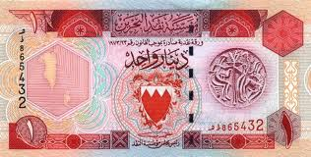
كيف توفر؟
استخدم بطاقة الصراف الآلي عوضًا عن بطاقة الائتمان، بذلك تتجنب تراكم الأرباح على مبالغ مشترياتك بل على العكس سوف تحصل على نسبة من الأرباح على الرصيد الموجود في حسابك الخاص .
الجأ إلى بعض المواقع الالكترونية على الانترنت لشراء بعض السلع التي قد تكون ارخص ثمناً، مع مراعاة أنه في هذه الحالة قد يكون الضمان ليس أكيداً .
عندما تقوم بسحب النقود من الصراف الآلي، حاول قدر الإمكان التوجه للصراف التابع للبنك الذي فيه حسابك بذلك توفر بعض المال إذا كنت ستقوم بسحب مبالغ من الحساب مرتين أو أكثر شهرياً .
توفر بعض المتاجر بطاقات الخصم فأحرص على اقتناء واحدة لأنها تسهم في تخفيض فاتورة الشراء .
لا تبخل في الدفع للحصول على جودة مضمونة وخصوصاً في المشتريات التي يكون فيها عامل السلامة مهم مثل الأدوات الكهربائية، أواني الطبخ، كرسي الطفل للسيارة .
للمكالمات الهاتفية اختر الخدمة الأوفر وذات التسعيرة الأرخص والعروض الأوفر.
حاول التقليل من تناول الوجبات السريعة، فانك بإلغاء وجبة واحدة ذات قيمة 2 دينار أسبوعيا توفر 100 دينار في نهاية العام !!
بالنسبة لشراء الأجهزة الكهربائية والالكترونية وقطع الأثاث الكبيرة، انتهز فرصة التخفيضات السنوية .
قم بتركيب جهاز صرف الماء في منزلك، لأنك بهذه الطريقة تساهم في الحفاظ على ثروة الماء ومن ثم تخفض من فاتورة المياه .
الدرس الثالث- وحدة إدارة الموارد- مادة التربية الأسرية-الصف الثالث الإعدادي

Slide 9
نشاط تقويمي(2):كيف توفر؟
اذكر خمسة أساليب تساعد الفرد على توفير نقوده.
........................................................................................................................................................................
.......................................................................................................................................................................
........................................................................................................................................................................
........................................................................................................................................................................
........................................................................................................................................................................
الدرس الثالث- وحدة إدارة الموارد- مادة التربية الأسرية-الصف الثالث الإعدادي

Slide 10
إجابة النشاط التقويمي(2):كيف توفر؟
اذكر خمسة أساليب تساعد الفرد على توفير نقوده.
استخدم بطاقة الصراف الآلي عوضًا عن بطاقة الائتمان، بذلك تتجنب تراكم الأرباح على مبالغ مشترياتك بل على العكس سوف تحصل على نسبة من الأرباح على الرصيد الموجود في حسابك الخاص .
الجأ إلى بعض المواقع الالكترونية على الانترنت لشراء بعض السلع التي قد تكون ارخص ثمناً، مع مراعاة أنه في هذه الحالة قد يكون الضمان ليس أكيداً .
عندما تقوم بسحب النقود من الصراف الآلي، حاول قدر الإمكان التوجه للصراف التابع للبنك الذي فيه حسابك بذلك توفر بعض المال إذا كنت ستقوم بسحب مبالغ من الحساب مرتين أو أكثر شهرياً .
توفر بعض المتاجر بطاقات الخصم فأحرص على اقتناء واحدة لأنها تسهم في تخفيض فاتورة الشراء .
لا تبخل في الدفع للحصول على جودة مضمونة وخصوصاً في المشتريات التي يكون فيها عامل السلامة مهم مثل الأدوات الكهربائية، أواني الطبخ، كرسي الطفل للسيارة .
الدرس الثالث- وحدة إدارة الموارد- مادة التربية الأسرية-الصف الثالث الإعدادي

Slide 11
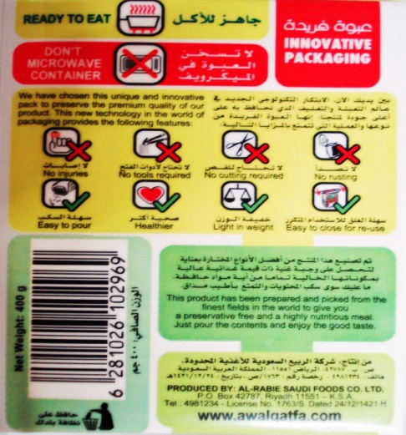
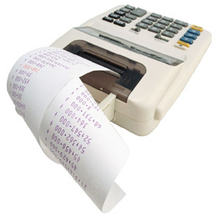
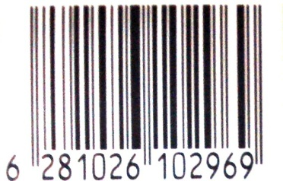
دفع الحساب بعد عملية الشراء
انتبه جيداً أثناء وصولك صندوق الدفع في المتجر تماماً كما كنت منتبهاً في أثناء اختيارك للأطعمة، ومن الأمور التي تساعدك في ذلك ما يلي :
صنف البضائع بحيث تضع أمام المحاسب الأصناف المتماثلة في السعر مع بعضها مع مراعاة أن يكون السعر ظاهراً .
انتبه للسعر الموضح على الشاشة المثبتة بجانب المحاسب على سطح العمل ، لأنه يقوم بتمرير الخطوط السوداء الموجودة على العبوة أسفلها أرقام تحدد الصنف والمصنع ، وحجم المنتج وهي عبارة عن ( الرقم العالمي للمنتج ) يسجل السعر بشكل اتوماتيكي مما يساعد المتجر على الإسراع في عملية استلام المدفوعات من الزبائن .
بعد أن تدفع المبلغ الكلي تأكد من صحة عدد النقود التي أعيدت إليك.
تأكد أن جميع حاجياتك وضعت في حقائب المتجر .
راجع الفاتورة وقارن مشترياتك أثناء عودتك للمنزل ، قد يخطئ المحاسب أثناء عملية تسجيل الأسعار .
الدرس الثالث- وحدة إدارة الموارد- مادة التربية الأسرية-الصف الثالث الإعدادي

Slide 12
نشاط تقويمي(3):دفع الحساب بعد عملية الشراء
عدد ثلاثة من الأمور الهامة التي تساعد الفرد على دفع الحساب بعد عملية الشراء .
........................................................................................................................................................................
.......................................................................................................................................................................
........................................................................................................................................................................
الدرس الثالث- وحدة إدارة الموارد- مادة التربية الأسرية-الصف الثالث الإعدادي

Slide 13
إجابة النشاط التقويمي(3):دفع الحساب بعد عملية الشراء
عدد ثلاثة من الأمور الهامة التي تساعد الفرد على دفع الحساب بعد عملية الشراء .
صنف البضائع بحيث تضع أمام المحاسب الأصناف المتماثلة في السعر مع بعضها مع مراعاة أن يكون السعر ظاهراً .
انتبه للسعر الموضح على الشاشة المثبتة بجانب المحاسب على سطح العمل ، لأنه يقوم بتمرير الخطوط السوداء الموجودة على العبوة أسفلها أرقام تحدد الصنف والمصنع ، وحجم المنتج وهي عبارة عن ( الرقم العالمي للمنتج ) يسجل السعر بشكل اتوماتيكي مما يساعد المتجر على الإسراع في عملية استلام المدفوعات من الزبائن .
بعد أن تدفع المبلغ الكلي تأكد من صحة عدد النقود التي أعيدت إليك.
الدرس الثالث- وحدة إدارة الموارد- مادة التربية الأسرية-الصف الثالث الإعدادي

Slide 14
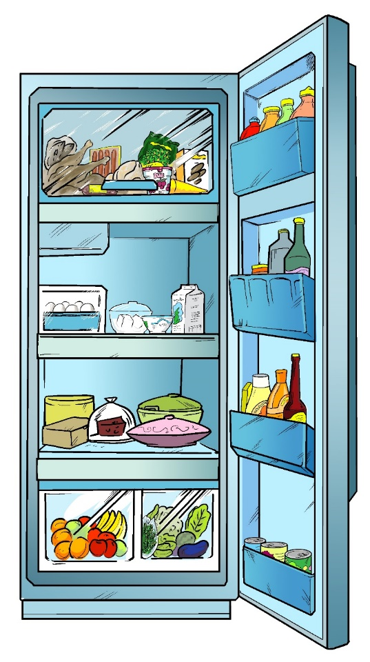
كيف تحفظ الأطعمة بعد شرائها ؟
إنك لم تنته بعد من عملية التسوق ..... فحفظ الأطعمة بطريقة صحيحة بعد شرائها جزء مهم لنجاح عملية الشراء، بعد عودتك إلى المنزل ضع حاجيات التسوق جانباً، وتأكدي أن الأطعمة التي في الثلاجة في حاله جيدة ورتبها على الرف بطريقة ظاهرة حتى لا تحجب وراءها الأطعمة الجديدة. ثم قم بتخزين الأطعمة بحيث تبدأ بحفظ الأطعمة سريعة التلف مثل:
الدرس الثالث- وحدة إدارة الموارد- مادة التربية الأسرية-الصف الثالث الإعدادي

Slide 15
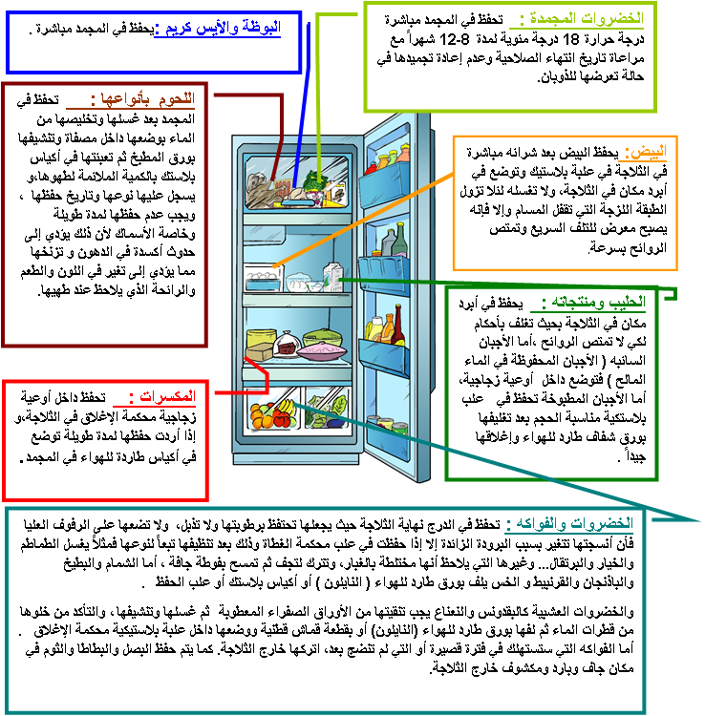
كيف تحفظ الأطعمة بعد شرائها ؟
الدرس الثالث- وحدة إدارة الموارد- مادة التربية الأسرية-الصف الثالث الإعدادي

Slide 16
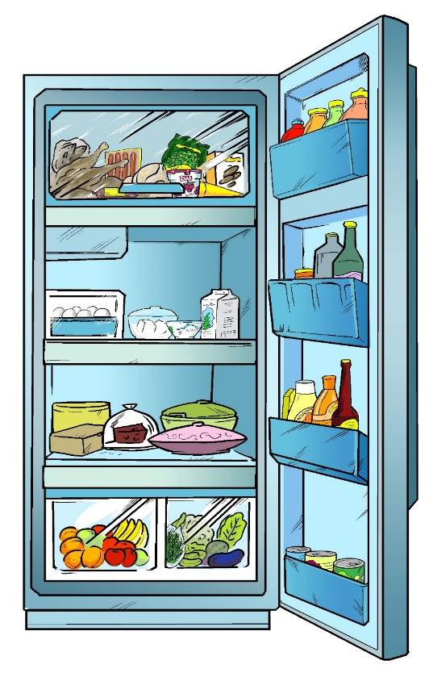
نشاط تقويمي(4):كيف تحفظ الأطعمة بعد شرائها ؟
بالاستعانة بالكتاب المدرسي ص 28
وضح طريقة الحفظ المتبعة للأطعمة التالية ::
طريقة حفظ الحليب ومنتجاته في الثلاجة.......................................................
.......................................................................
طريقة حفظ اللحوم بأنواعها في الثلاجة.......................................................
.......................................................................
طريقة حفظ المكسرات في الثلاجة.......................................................
.......................................................................
طريقة حفظ البيض في الثلاجة.......................................................
.......................................................................
الدرس الثالث- وحدة إدارة الموارد- مادة التربية الأسرية-الصف الثالث الإعدادي

Slide 17
إجابة النشاط التقويمي
بالاستعانة بالكتاب المدرسي ص 28
وضح طريقة الحفظ المتبعة للأطعمة التالية ::
طريقة حفظ الحليب ومنتجاته في الثلاجة يحفظ في أبرد مكان في الثلاجة بحيث تغلف بأحكام لكي لا تمتص الروائح ،أما الأجبان السائبه ( الأجبان المحفوظة في الماء المالح ) فتوضع داخل أوعية زجاجية، أما الأجبان المطبوخة تحفظ في علب بلاستكية مناسبة الحجم بعد تغليفها بورق شفاف طارد للهواء وإغلاقها جيداً .
طريقة حفظ اللحوم بأنواعها في الثلاجة تحفظ في المجمد بعد غسلها وتخليصها من الماء بوضعها داخل مصفاة وتنشيفها بورق المطبخ ثم تعبئتها في أكياس بلاستك بالكمية الملائمة لطهوها يسجل عليها نوعها وتاريخ حفظها ، ويجب عدم حفظها لمدة طويلة وخاصة الأسماك لأن ذلك يؤدي إلى حدوث أكسدة في الدهون و تزنخها مما يؤدي إلى تغير في اللون والطعم والرائحة الذي يلاحظ عند طهيها.
طريقة حفظ المكسرات في الثلاجة تحفظ داخل أوعية زجاجية محكمة الإغلاق في الثلاجة إذا أردت حفظها لمدة طويلة توضع في أكياس طاردة للهواء في المجمد.
طريقة حفظ البيض في الثلاجةيحفظ البيض بعد شرائه مباشرة في الثلاجة في علبة بلاستيك وتوضع في أبرد مكان في الثلاجة، ولا تغسله لئلا تزول الطبقة اللزجة التي تقفل المسام وإلا فإنه يصبح معرض للتلف السريع وتمتص الروائح بسرعة.

Slide 18
مع تمنياتنا لكم بالتوفيق
الدرس الثالث- وحدة إدارة الموارد- مادة التربية الأسرية-الصف الثالث الإعدادي

